Slide 1
Государственное учреждение образования
«Гимназия №2 г. Солигорска»
Людмила Антоновна Ларчик
Учитель истории и обществоведения высшей квалификационной категории
Урок истории Беларуси в 6 классе
Тема урока : «Культура белорусских земель»

Slide 2
Домашнее задание:
§ 15,
уметь объяснить
значение понятий
и терминов

Slide 3
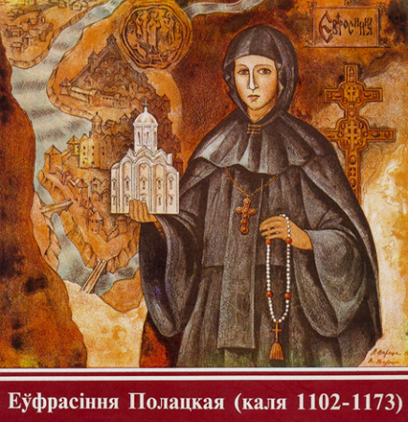
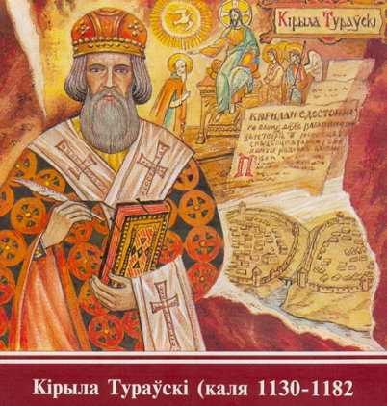
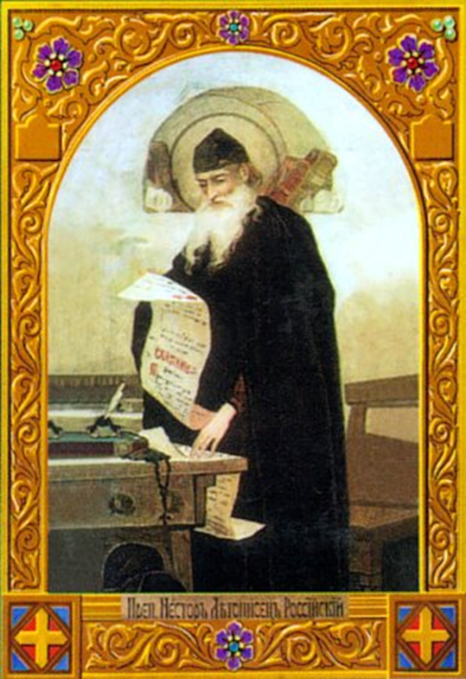
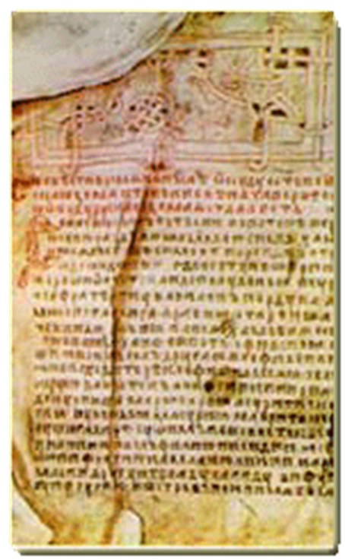
Культура
белорусских
земель

Slide 4
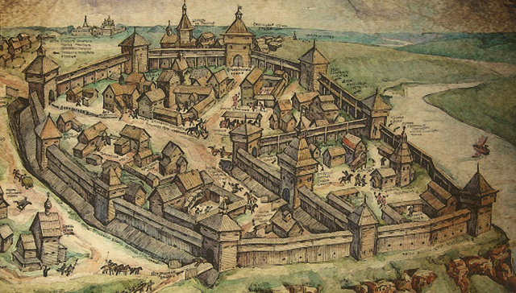
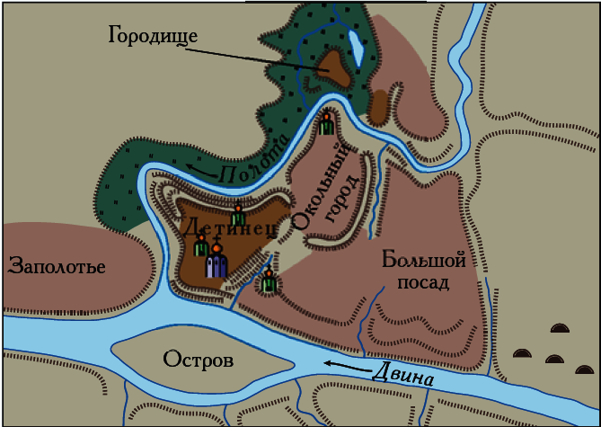
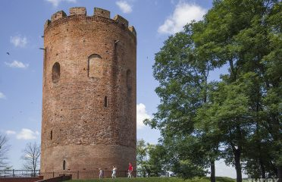
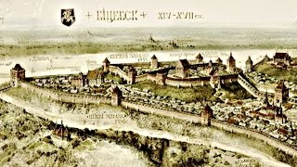
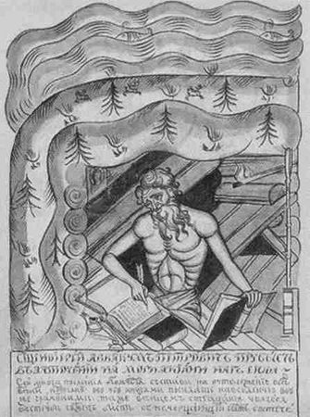
Застройка городов
Дозорные башни
Деревянные стены
Двор
Воротная башня
Ров
Княжий замок
Каменецкая
«Белая
Вежа»
Поруб
(земляная тюрьма)

Slide 5
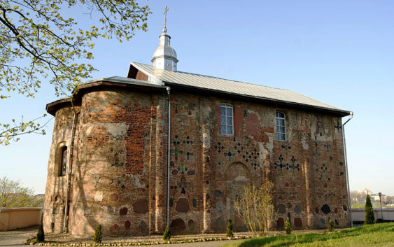
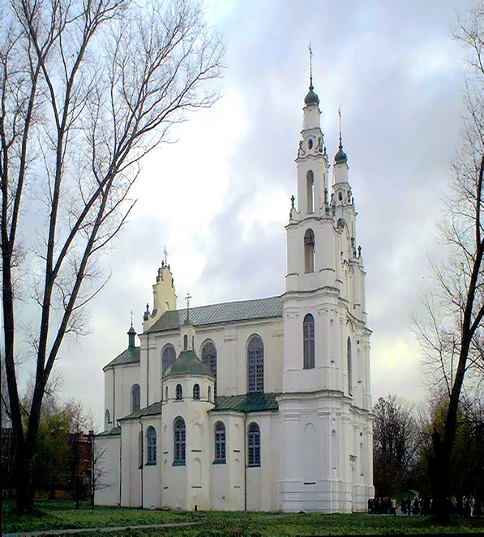
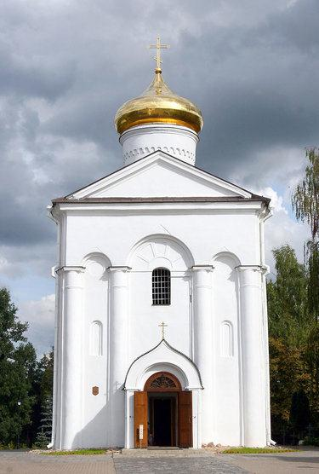
Каменное зодчество- это возведение зданий из камня и кирпича, скреплённых известковым раствором.
Полоцкая архитектурная школа
Софийский собор в Полоцке
Борисоглебская (Коложская)
церковь в Гродно
Гродненская архитектурная школа
Спасо-Преображенская церковь
в Полоцке.

Slide 6
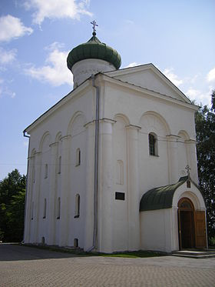
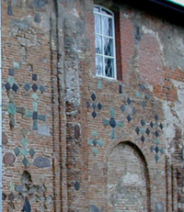

Полоцкая
школа
Гродненская
школа
Использование
кокошников
Использование
жбанов-голосников;
2. Украшение плинфой

Slide 7
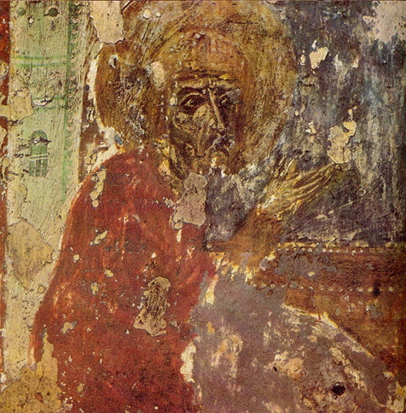
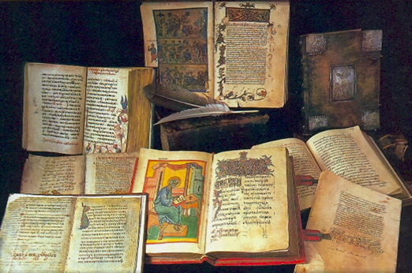
Фреска- живопись водяными
красками по свежей штукатурке.
Миниатюра- разноцветные
рисунки-иллюстрации к событиям,
о которых рассказывалось на
странице летописи или рукописной
книги.

Slide 8
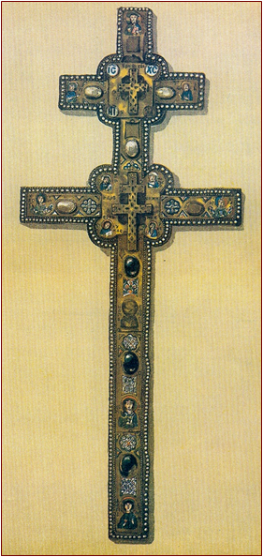
Декоративно-
прикладное
искусство- (от decoro — украшаю) — широкий раздел искусства, который охватывает различные отрасли творческой деятельности, направленной на создание художественных изделий.

Slide 9
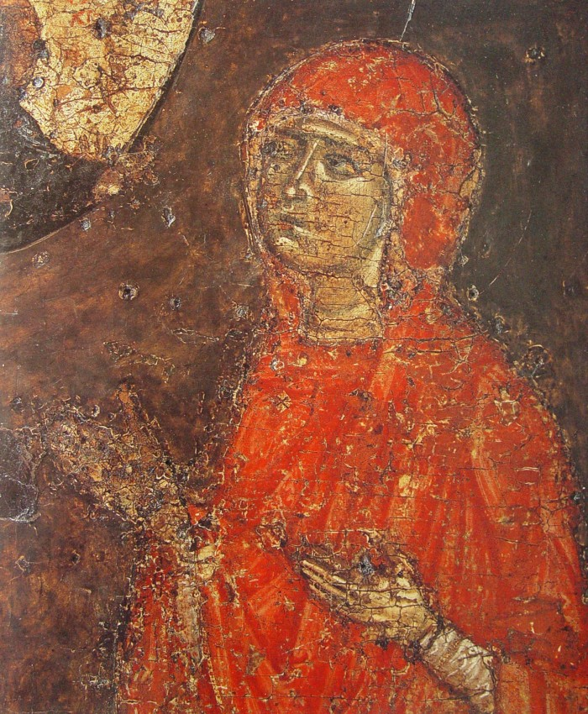
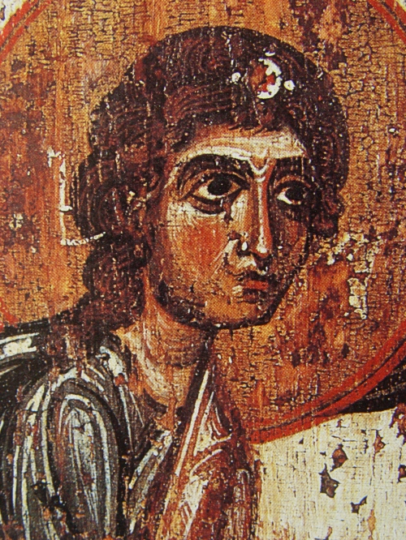
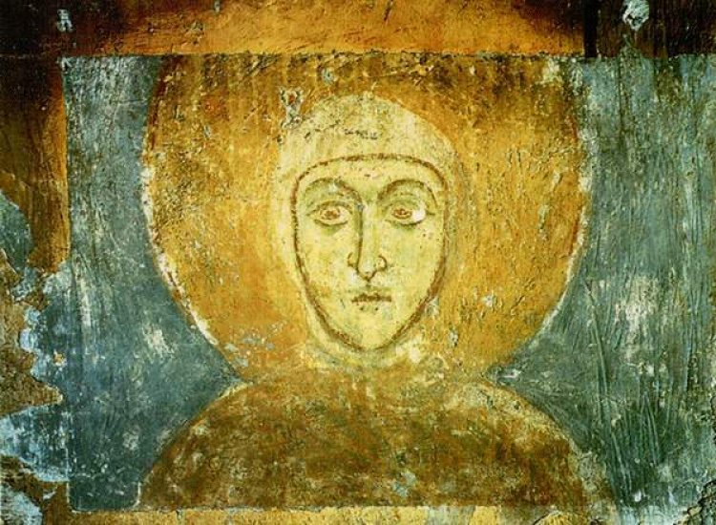
Белорусские иконы
10-13вв.

Slide 10
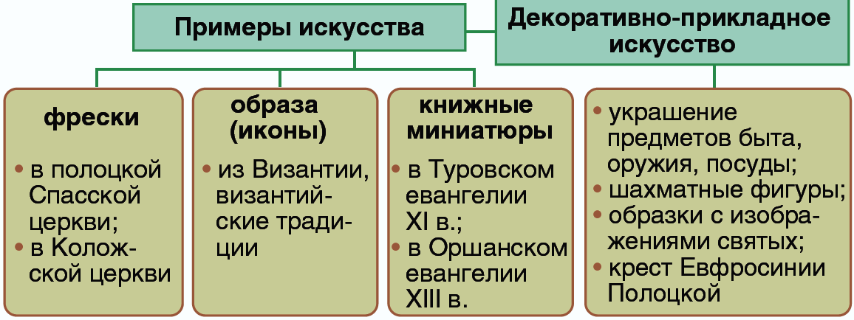

Slide 11
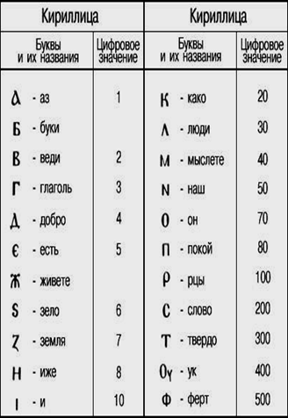
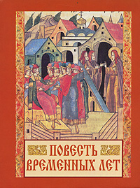
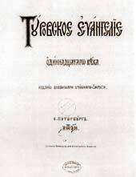
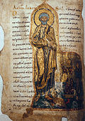
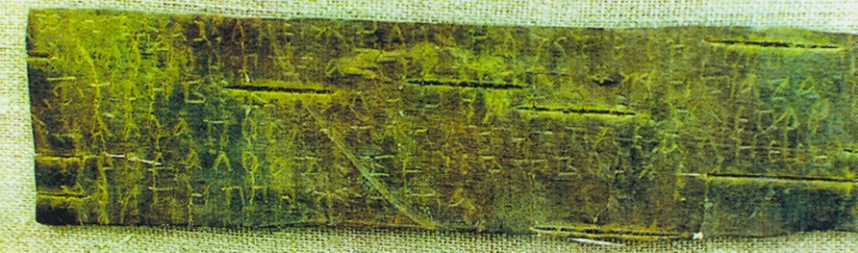
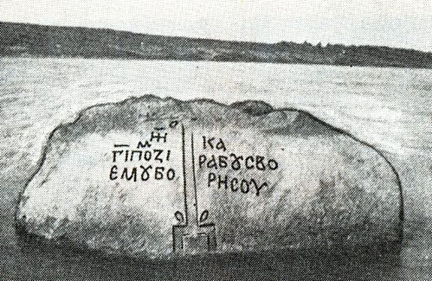
Письменность

